Slide 1
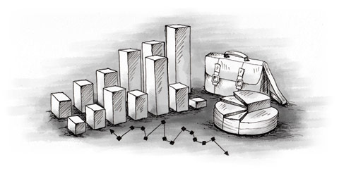
GESELLSCHAFTSFORMEN
oder
RECHTSFORMEN
neu: 2020

Slide 2
Überblick
GESELLSCHAFTSFORMEN
Einzelunternehmen
Gesellschaftsformen
Personengesellschaft
Kapitalgesellschaft
OG, KG + (stille Ges.)
AG, GmbH

Slide 3
DAS EINZELUNTERNEHMEN
Eigentümer bringt Kapital allein auf & führt Unternehmen allein
HAFTUNG
unbeschränkt mit Betriebs- und Privatvermögen
FIRMENBUCH EINTRAGUNG
freiwillig;
verpflichtend, wenn > als 700.000,- Umsatz in 2 aufeinander folgenden Jahren oder > als 1.000.000,- in 1 Jahr

Slide 4
DAS EINZELUNTERNEHMEN
VORTEILE
kein Mindestkapital notwendig
völlige Handlungsfreiheit des Unternehmers
keine Gewinnteilung
geringe Gründungskosten
NACHTEILE
Eigenkapitalbasis nur von Einzelunternehmer abhängig
Fremdfinanzierung nur in beschränktem Umfang möglich
unbeschränkte Haftung des Einzelunternehmers
enge Bindung des Unternehmens an die Person (Krankheit / Tod des Einzelunternehmers!)

Slide 5
Personengesellschaften
DIE OFFENE GESELLSCHAFT
Zwei oder mehr Gesellschafter (Ger) → Gesellschaftsvertrag
dieser regelt MA im Unternehmen, Rechte und Pflichten, Gewinnverteilung, etc.
HAFTUNG
Alle Ger haften unbeschränkt mit Betriebs- & Privatvermögen
solidarische Haftung (Gläubiger können von jedem beliebigen Ger Schulden einfordern!)
Eintritt eines neuen Ger → auch dieser haftet für die (vorherigen) Schulden!
FIRMENBUCH EINTRAGUNG
verpflichtend

Slide 6
Personengesellschaften
DIE OFFENE GESELLSCHAFT
VERTRETUNG NACH AUSSEN
jeder Ger ist berechtigt und verpflichtet, Gesellschaft nach außen zu vertreten
Einschränkungen im Außenverhältnis nicht möglich;
im Innenverhältnis schon → eventuell REGRESSfähig
„In der OG haften immer olle!“

Slide 7
Personengesellschaften
DIE OFFENE GESELLSCHAFT
VORTEILE
volle Kontrollmöglichkeit aller Unternehmer
Arbeitsteilung möglich
erweiterte Finanzierungsmöglichkeiten gegenüber Einzelunternehmen
NACHTEILE
enge Bindung der Unternehmer an die Gesellschaft (Konkurrenzverbot für Gesellschafter)
unbeschränkte Haftung
solidarische Haftung

Slide 8
Personengesellschaften
DIE KOMMANDITGESELLSCHAFT
Gründung prinzipiell wie bei OG, aber 2 Arten von Gern:
Komplementär: entspricht dem Ger der OG (=Vollhafter)
Kommanditist: beschränkt haftender Ger (=Teilhafter); haftet nur mit seiner Einlage; hat weder MApflicht noch -recht! nur: (beschränktes) Kontrollrecht
HAFTUNG
siehe oben
FIRMENBUCH EINTRAGUNG
verpflichtend

Slide 9
Personengesellschaften
DIE KOMMANDITGESELLSCHAFT
VORTEILE
für den Komplementär: Verbreiterung der Eigenkapitalbasis, Kommanditisten sind an Geschäftsleitung nicht beteiligt
für den Kommanditisten: Beteiligung ohne Pflicht zur Mitarbeit, Beschränkung der Haftung
NACHTEILE
für den Komplementär: enge Bindung an Gesellschaft, unbeschränkte, persönliche und solidarische Haftung
für den Kommanditisten: beschränkte Kontrollmöglichkeit

Slide 10
Personengesellschaften
DIE STILLE GESELLSCHAFT
Keine eigene Rechtsform, sondern „Innengesellschaft“
Kapitalgeber beteiligt sich an Unternehmen, ist aber von außen nicht erkennbar! → an Gewinn beteiligt!
HAFTUNG
stiller Ger haftet nicht für Schulden des Unternehmens
typische stille G: Ger nehmen an Gewinn und Verlust teil
atypische stille G: Ger nehmen auch an Aufteilung des Vermögens teil
FIRMENBUCH EINTRAGUNG
keine Eintragung!

Slide 11
Personengesellschaften
DIE STILLE GESELLSCHAFT
VORTEILE
für den Stillen Gesellschafter: Beteiligung ohne Pflicht zur Mitarbeit, Beschränkung der Haftung, Geheimhaltungsmöglichkeit der Beteiligung gegenüber Dritten
für die übrigen Gesellschafter: Vermehrung des Eigenkapitals ohne die Geschäftsleitung mit weiteren Gesellschaftern teilen zu müssen, Beteiligung scheint nach außen nicht auf
NACHTEILE
für den Stillen Gesellschafter: geringe Kontrollmöglichkeit, keine Beteiligung am Wertzuwachs der Gesellschaft

Slide 12
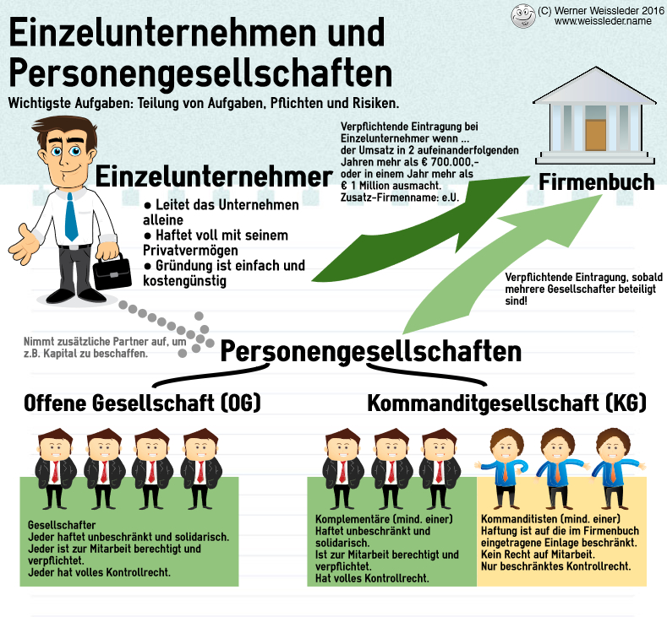

Slide 13
Hauptunterschiede Personen- und Kapitalgesellschaft
PERSONENGESELLSCHAFT
Zweck: Mitarbeit der Gesellschafter
Haftung: Gesellschafter haften teils persönlich
→ daher wird der/die jeweilige Gesellschafter verklagt im Fall der Fälle
KAPITALGESELLSCHAFT
Zweck: Kapitalaufbringung
Haftung: Gesellschafter haften nicht persönlich
→ Klage richtet sich gegen die Gesellschaft an und für sich (=juristische Person; wird durch Organe vor Gericht vertreten)

Slide 14
Kapitalgesellschaften
DIE GMBH
GEWINN
mit 24% (2024: 23%) KÖSt (KÖrperschaftsSteuer) besteuert
ORGANE
Generalversammlung
jährlich von Gführer einberufen
besteht aus allen Gern
Stimmrecht abhängig von Anteil
bestellt
wählt
Geschäftsführer
kontrolliert
Aufsichtsrat

Slide 15
Kapitalgesellschaften
DIE GMBH
= Gesellschaft mit beschränkter Haftung
= juristische Person → kann klagen und geklagt werden!
HAFTUNG
ist auf das Vermögen der G beschränkt!
Mindestkapitaleinlage: 10.000,-, davon 5.000,- sofort in bar (keine Sacheinlagen!)
Nach 10 Jahren: 35.000,-
FIRMENBUCH EINTRAGUNG
verpflichtend!

Slide 16
Kapitalgesellschaften
DIE GMBH
VORTEILE
Beschränkung der Haftung – Gesellschafter haften nicht persönlich für Schulden der Gesellschaft, sondern nur mit der Einlage
geringere Publizitäts- und Prüfungspflicht im Vergleich zur AG
NACHTEILE
im Vergleich zu Personengesellschaften aufwändigere Gründungsformalitäten
für Kredite sind oft persönliche Haftungen erforderlich
geringere Kreditfähigkeit im Vergleich zur AG

Slide 17
Kapitalgesellschaften
DIE AG
ORGANE
Hauptversammlung
jährlich von Vorstand einberufen
besteht aus allen Aktionären
Stimmrecht abhängig von Anzahl der Aktien
Treffen wichtiger Entscheidungen
entlastet
wählt
Vorstand
bestellt + kontrolliert
Aufsichtsrat

Slide 18
Kapitalgesellschaften
DIE AG
= Aktiengesellschaft
= juristische Person → kann klagen und geklagt werden!
Aktionäre sind Eigentümer des Unternehmens!
HAFTUNG
ist auf das Vermögen der G beschränkt!
Mindestgrundkapital: 70.000,-
Aktionäre haften nur mit der Einlage
FIRMENBUCH EINTRAGUNG
verpflichtend!

Slide 19
Kapitalgesellschaften
DIE AG
VORTEILE
durch Beteiligung vieler Aktionäre können große Eigenkapitalsummen durch viele, relativ kleine Beträge aufgebracht werden
Haftung der Aktionäre auf Ausmaß der Beteiligung begrenzt
Aktie jederzeit übertragbar
NACHTEILE
keine Bindung zwischen Gern (Aktionären) und Unternehmensleitung
häufig gegensätzliche Interessen von Aktionären und Geschäftsleitung
Kontrollrechte durch mangelnde Informationsmöglichkeit eingeschränkt
Aktiengesellschaften müssen Jahresabschluss von Wirtschaftstreuhändern prüfen lassen

Slide 20
UNTERSCHIED GmbH zu AG
GmbH
Geschäftsführer muss eine natürliche Person sein und
ist der Generalversammlung weisungsgebunden
AG
Vorstand vollkommen weisungsfrei

Slide 21
DER VEREIN
meist gemeinnützige Ziele (sozial, kulturell, ökonomisch, etc.)
mind. 2 Personen
Vereine = juristische Personen (wie GmbH und AG)
Organe = Mitgliederversammlung und Leitungsorgan (Vorstand)
mind. 2 Rechnungsprüfer
Statuten bilden die Grundlage der Organisation eines Vereins (=Name, Sitz, Vereinszweck, finanzielle Mittel, etc.); zwingend!
VORTEILE
Gründungskosten gering
kein Mindestkapital
Verein haftet mit seinem Vermögen
keine Eintragung ins Firmenbuch
meist E-A-R
teils steuerlich begünstigt

Slide 22
DIE GENOSSENSCHAFT
= Zusammenschlüsse, die Erwerb oder Wirtschaft der Mitglieder fördern
Gewinn steht nicht im Vordergrund
Gesellschaftsvertrag (=„Satzung“)
bspw. Einkaufsgenossenschaften, Kreditgenossenschaften (Volksbanken bspw.), Baugenossenschaften
Organe: Generalversammlung, Vorstand, Aufsichtsrat
VORTEILE
kein Mindestkapital
Genossenschaft haftet mit ihrem Vermögen
Eintragung ins Firmenbuch
Doppelte BuHa ab >700.000,- EUR Umsatz / Jahr
KÖSt

